Slide 1
Vårdvalsråd
230427

Slide 2
Influensavaccinering
Smittskydd Värmland ser slutet på influensasäsongen
Det förekommer fortfarande en del influensafall, men trenden är i avtagande. Det tar 10 till 14 dagar innan vaccinet har full effekt. Det förväntas att den avtagande trenden fortsätter och Smittskydd Värmland bedömer därför är det inte längre är motiverat att fortsätta med influensavaccinationer efter den 1 maj.

Slide 3
Ledningsråd
Nästa ledningsråd genomförs fysiskt
Delvis ny utformning på mötet

Slide 4
Ny organisation
Fackligt samråd april
Beslut om ny org juni
Ny organisation jan

Slide 5
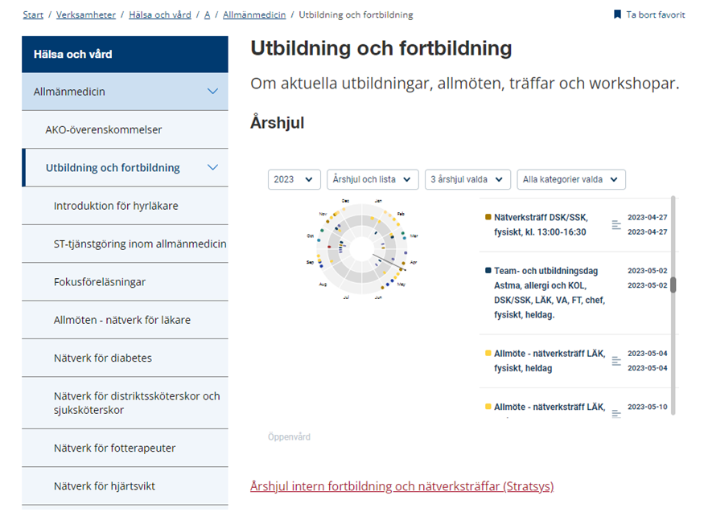
Under Årshjulet presenteras alla aktiviteter under rubriken På gång med anmälningslänkar och program som kommer att genomföras inom 2 närmsta månaderna. Sprid denna information till era medarbetare så att de kan anmäla sig till de aktiviteter, som ni godkänt, att de kan delta i. Vi har inte länger några sändlistor etc till olika grupperingar utan anmälan sker alltid denna väg.

Slide 6
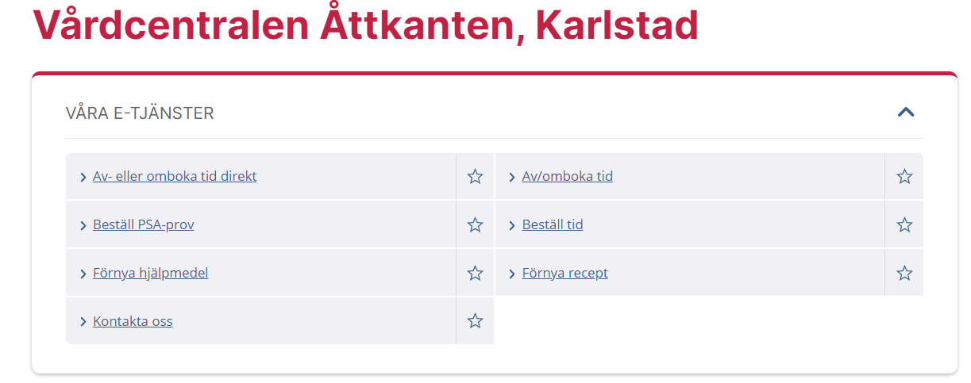
Basutbud e-tjänster 1177

Slide 7
Förändring av revideringsprocess – gäller båda vårdvalen
Förfrågningsunderlagen till vårdvalen beslutas årligen av Regionfullmäktige. Strävan är att beslutet med textdelar ska beslutas under juni månad inför nästkommande verksamhetsår. Bilagor som reglerar ersättningsnivåer beslutat vid annan tidpunkt och följer regionens ordinarie beslutsprocess om budget inför kommande verksamhetsår.
Förslag på revideringar kan lämnas löpande under året.
Senast innan årsskiftet för att kunna beredas och inarbetas i förfrågningsunderlag inför nästkommande verksamhetsår.
Om möjligt ska förslag till revideringar innehålla hänvisning till del i förfrågningsunderlag samt sida och avsnitt. En motivering bör framgå till förslaget av ändring och befintlig text samt förslag till ny text.

Slide 8
Ekonomi
Dubblerad geografiersättning för att stödja vårdcentraler långt från sjukhus,11 mnkr.
Särskild satsning om 10 mnkr utöver eventuella generella kostnadsuppräkningar. Fördelas enligt ålder o kön.
Riktad satsning för att stödja arbetet med psykisk ohälsa på vårdcentral, 9 mnkr.

Slide 9
Riktad satsning för att stödja arbetet med psykisk ohälsa på vårdcentral, 9 mnkr.
Genomförs under år 2024 bland annat som:
- Kompetenshöjande åtgärder för medarbetare på vårdcentral inom området skadligt bruk och beroende.
- Riktad finansiering av psykologtjänster för att möjliggöra ökad tillgång till bedömning och behandling av psykolog för vårdcentralens patienter.

Slide 10
Kvalitetsarbete
Hur ska arbetet med att regelbundet lyfta kvalitetsindikatorer på vårdvalsrådet förbättras?

